Slide 1
Comité de Inversiones
Informe sobre el entorno económico nacional e internacional
Subdirección General de Planeación y Finanzas
6 de julio de 2018
Elabora: Gerencia Sr. de Coordinación de Inversiones
Versión: 1

Slide 2
Economía mundial
Durante junio el crecimiento económico mundial mostró mejor comportamiento de acuerdo al índice PMI.
Destaca una recuperación en Francia, Alemania y Canadá.
En las economía emergentes la mayor contribución al crecimiento proviene de China e India

Slide 3
En México el indicador de consumo privado en abril disminuyó 0.8% respecto a marzo aunque muestra un aumento de 1.7% respecto al 2017.
La inversión durante abril disminuyó 1.3% respecto a marzo aunque muestra un aumento de 5.3% respecto al mismo mes de 2017

Slide 4
La IED recibida durante el primer trimestre del 2018 fue inferior a la recibida en un periodo similar en los últimos tres años. Destaca el menor dinamismo en la IED dirigida a equipo de transporte

Slide 5
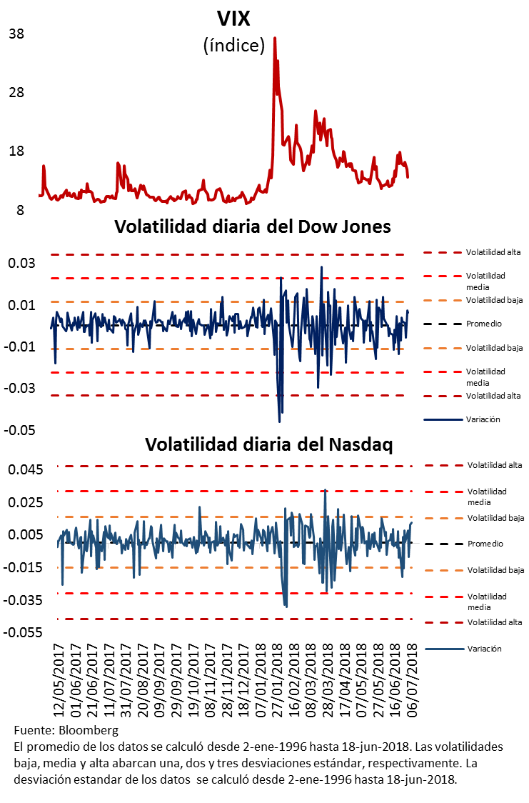
La volatilidad en mercados financieros internacionales en las últimas semanas se ha mantenido sin grandes cambios
Temas centrales siguen siendo fortalecimiento del dólar por economía EU y aumentos a tasas de interés
“Guerra comercial”
Posible
“guerra comercial”
Temor a alzas
en tasas de
interés

Slide 6
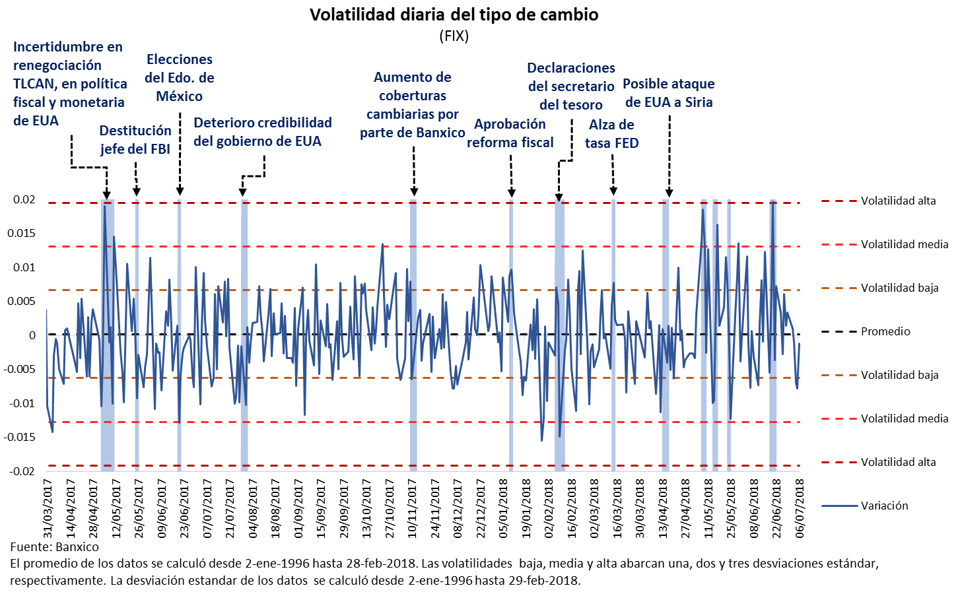
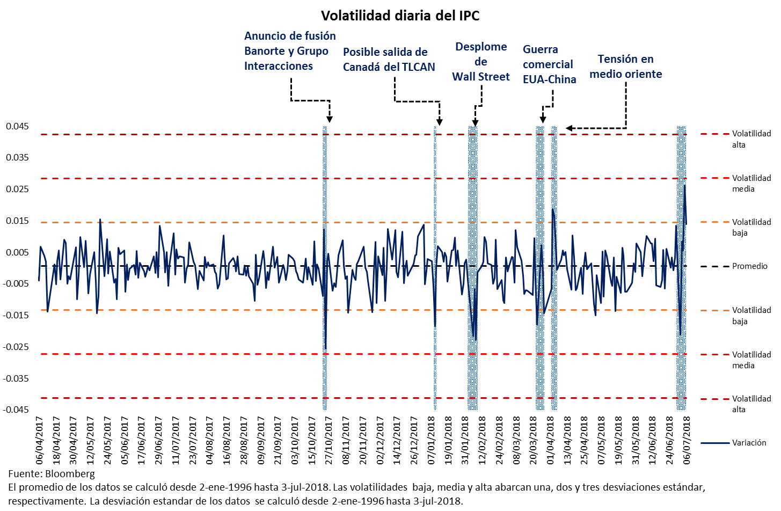
La volatilidad en los mercados mexicanos aumentó un día después de la elección, pero parece ser temporal, disminuyendo al avanzar la semana
Fuente: Bloomberg

Slide 7
El peso se apreció después de elección aunque se mantiene presionado por el fortalecimiento del dólar
Fuente: Bloomberg

Slide 8
El factor más importante es externo: la política proteccionista de EU que ha afectado a la mayoría de las monedas.
1º ene-17 abr el peso se apreció 6.05%
14 abr–02 jul el peso se depreció 11.91%
Fuente: Bloomberg
Fuente: Bloomberg

Slide 9
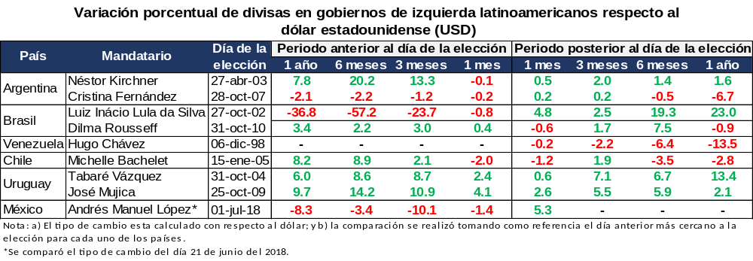

La experiencia con procesos electorales en LATAM con candidatos de izquierda ganadores no es concluyente en cuanto a provocar desplome de la moneda. Incluso se observan condiciones positivas después de la elección.

Slide 10
La FED aumentó su tasa a 2% (se esperan 2 aumentos más) y Banco de México aumentó la suya en 25 pb a 7.75%.

Slide 11
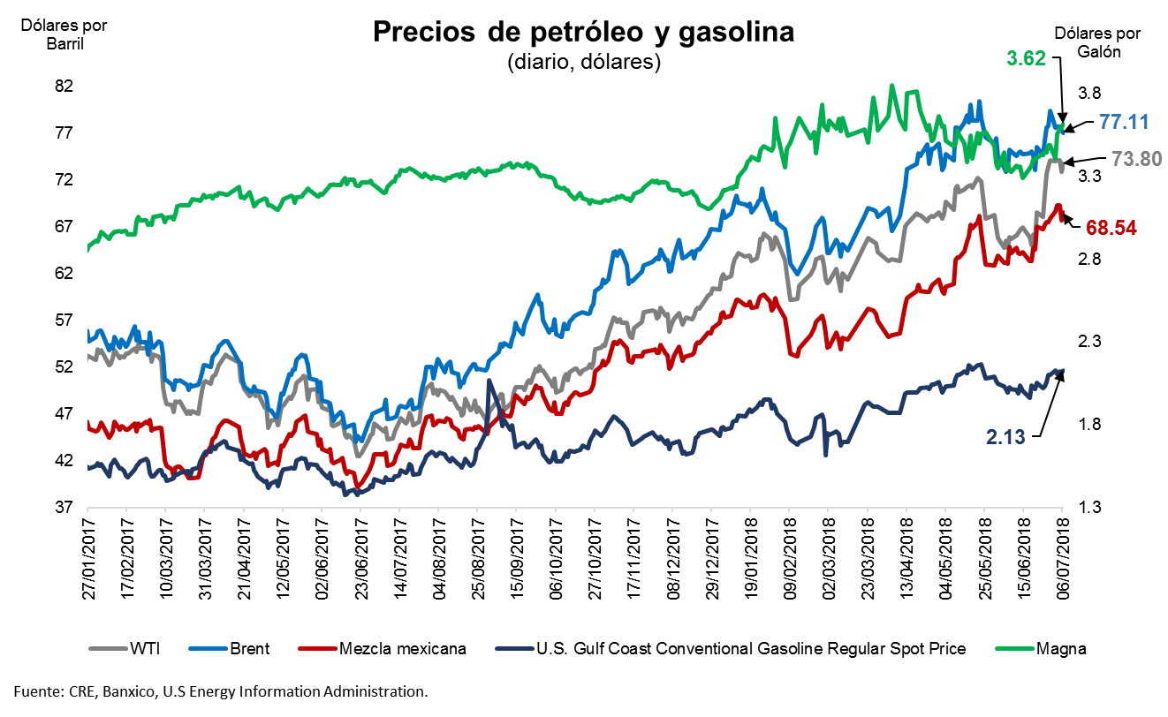
La OPEP acordó un aumento en la producción, pero el precio se mantendrá alto debido a las condiciones del mercado. Trump solicitó a Arabia Saudita aumentar su producción en 2 mbd, pero técnicamente no es posible en el corto plazo.

Slide 12
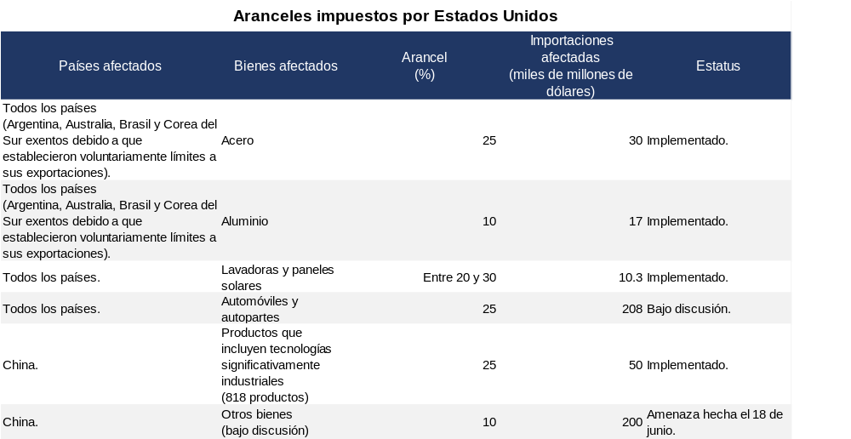
Guerra comercial: estado actual del ataque

Slide 13
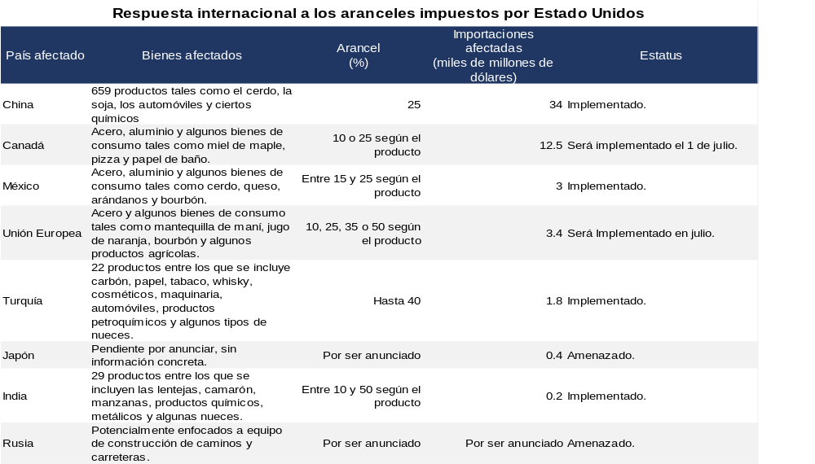
Guerra comercial: estado actual de la respuesta

Slide 14
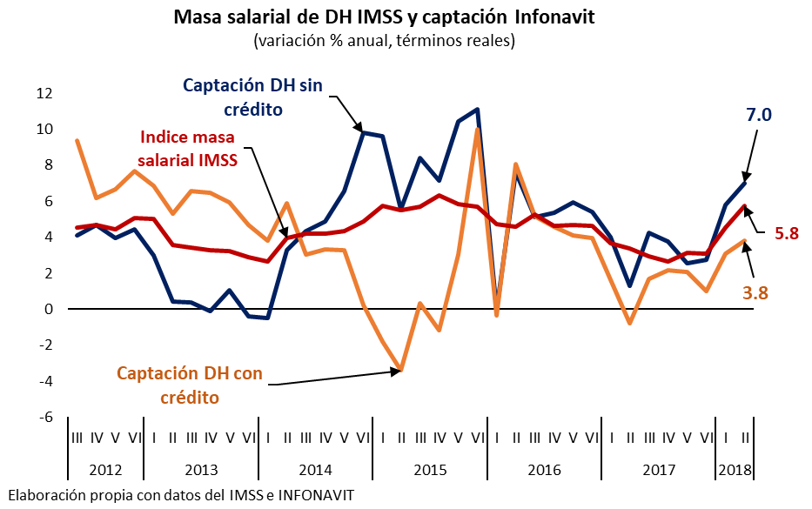
El dinamismo en el empleo IMSS y la mejoría salarial se reflejan en una mayor captación de aportaciones del Infonavit

Slide 15
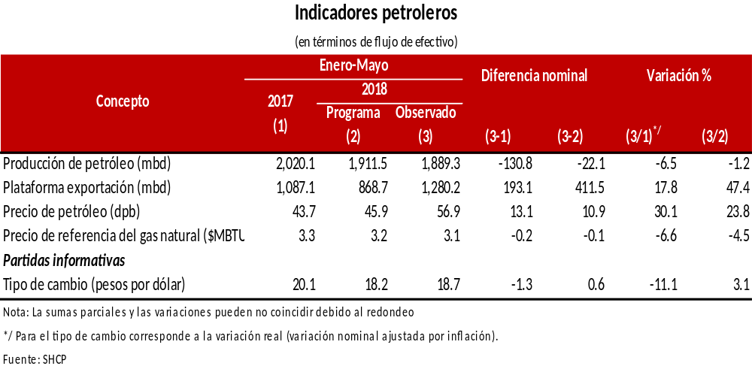
Indicadores petroleros
A pesar de una menor producción en México, han aumentado las exportaciones durante los primeros cinco meses

Slide 16
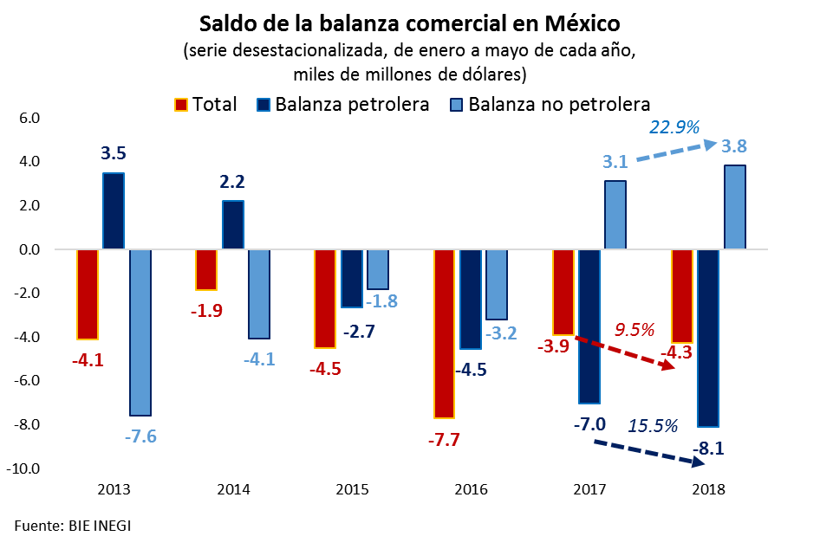
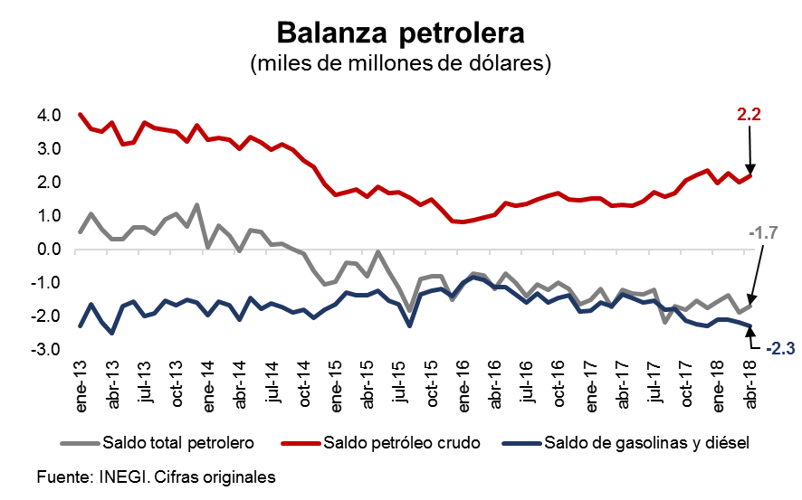
Las crecientes importaciones de gasolinas afectan negativamente a la balanza comercial a pesar de mayores exportaciones de crudo

Slide 17
Paquete económico y presupuesto 2019
Sep 1º Nuevo Congreso
Nov 15 PEF 2019
Dic 1º Toma de posesión
Dic 31 Aprobación PEF 2019

Slide 18
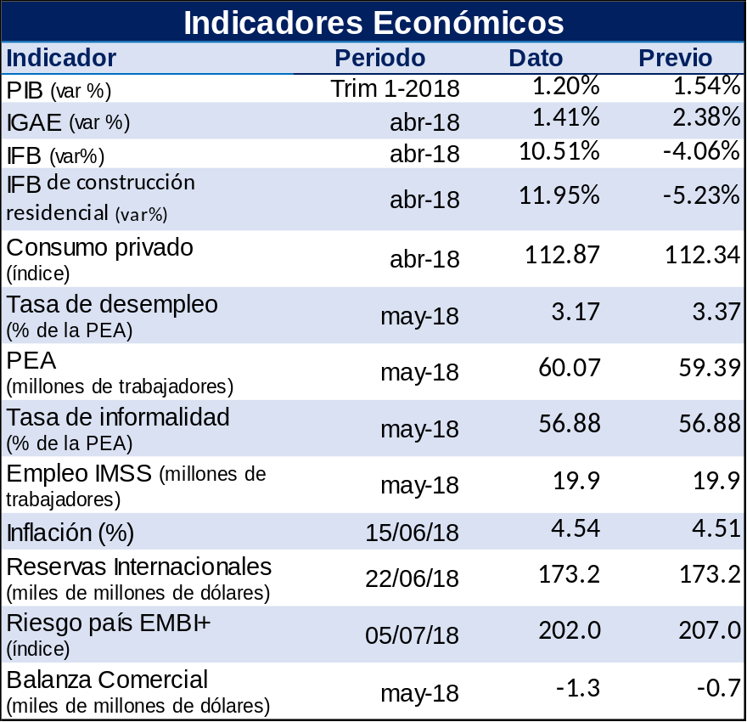
Indicadores económicos recientes

Slide 19
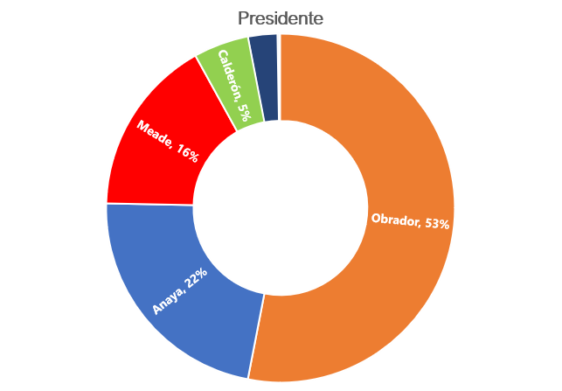
Elecciones 2018
Resultados con el 94% de los votos contabilizados
Fuente: PREP

Slide 20
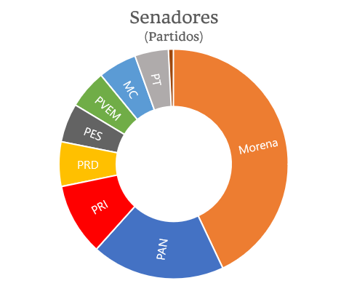
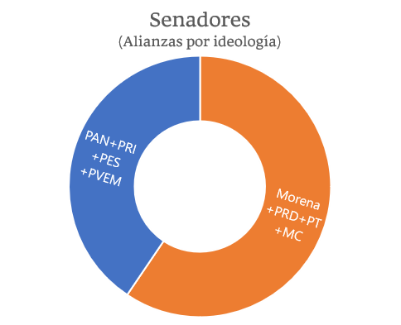
Elecciones 2018
Posible conformación del Senado
41%
43%
59%
10%
19%
Elaboración propia con información del PREP
Nota: La mayoria absoluta es contar con el 51% y la mayoría calificada es contar con el 65% de la Cámara respectiva.

Slide 21
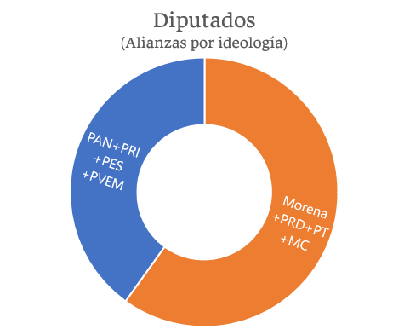
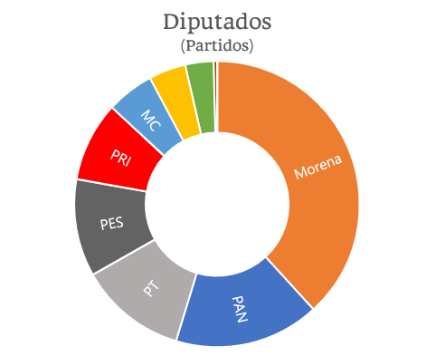
Elecciones 2018
Posible conformación de la Cámara de Diputados
40%
9%
38%
60%
11%
12%
16%
Elaboración propia con información del PREP
Nota: La mayoría absoluta es contar con el 51% y la mayoría calificada es contar con el 67% de la Cámara respectiva.

Slide 22
Elecciones 2018
Mensaje de AMLO
Destacó lo siguiente:
  Llamado a la unidad
  Respeto a las instituciones (autonomía de Banco de México) y compromisos contraídos con empresas y bancos nacionales y extranjeros
  Disciplina financiera y fiscal
  Revisión de contratos del sector energético
  Fortalecer el mercado interno y desarrollar las regiones del país menos favorecedoras
  Pensión universal para adultos mayores y discapacitados (generalizar la pensión incluyendo el IMSS y el ISSSTE)
  Estrechar las relaciones internacionales
  Lucha frontal en contra del crimen y la corrupción.
Fuente: Mensaje de Andrés Manuel López Obrador

Slide 23
Elecciones 2018
Preocupaciones por parte del mercado:
  Se estima que la nueva administración pública federal necesite 2.5% del PIB para financiar sus programas sociales, lo que implica recortar gastos o incrementar impuestos.
  Se podría retrasar la inversión en el sector energético por la revisión de los contratos ya firmados.
  La renegociación del TLCAN podría ser más complicada.
Fuente: Financial Times

Slide 24
Elecciones 2018
Mensaje del equipo económico del nuevo gobierno
El mensaje lo dieron Carlos Urzúa, Gerardo Esquivel y Arturo Herrera, en el que destacaron lo siguiente:
  El nuevo gobierno estará comprometido con mantener finanzas públicas sanas, así como con los fundamentales macroeconómicos.
  El equipo destacó que tienen experiencia en el sector público.
  Esperan enviar antes del 15 de diciembre al Congreso, el paquete económico para 2019.
    Aumentar de 2.8% a 3.8% del PIB para la inversión en infraestructura y de 3% a 3.7% en programas sociales.
    Centralizar los procesos de adquisición (reduciendo la corrupción) y concentrase en pocos programas sociales importantes (actualmente hay 6,489 programas sociales en las tres entidades federativas de los cuales 3,811 pertenecen a municipios, 2,528 a los estados y 150 al gobierno federal).
Fuente: Mensaje público.

Slide 25
Elecciones 2018
Mensaje del equipo económico del nuevo gobierno
  Hacen hincapié en los siguientes principios:
    Política macroeconómica, fiscal y de deuda responsable
    Autonomía de Banxico
    Régimen de tipo de cambio flexible
    Transformación del Centro de Estudios para las Finanzas Públicas de la Cámara de Diputados a un Consejo Fiscal.
  Mensaje posterior:
      Indizar el precio de la gasolina a la inflación
Fuente: Mensaje público.

Slide 26
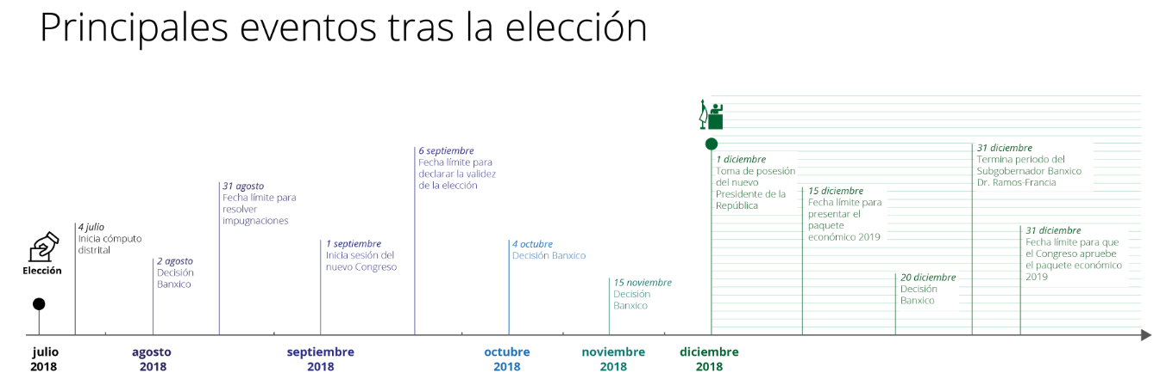
Elecciones 2018
Elaboración propia con información de Banorte

Slide 27
Comité de Inversiones
Informe sobre el entorno económico nacional e internacional
Subdirección General de Planeación y Finanzas
6 de julio de 2018
Elabora: Gerencia Sr. de Coordinación de Inversiones
Versión: 1

